Slide 1
여러분, 윤석열정부가 말하는 ‘의료개혁‘ 다 새빨간 거짓말인거 아시죠?
- 필수의료 패키지, 국민건강보험 종합계획의 실체
- 의대증원관련 노.정 대립의문제점과 올바른 공공의료의 확충의 제안
- 우리에게 필요한 의료개혁과 방향
2024. 4. 3
건강권실현을위한보건의료단체연합 정책위원장 정형준

Slide 2
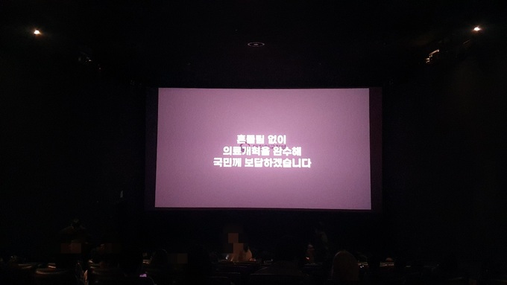
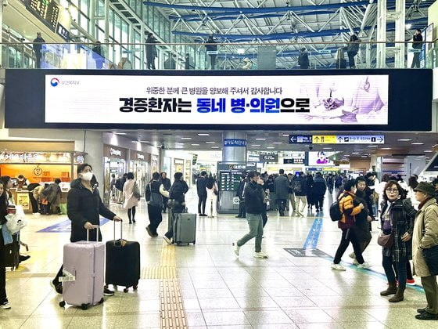
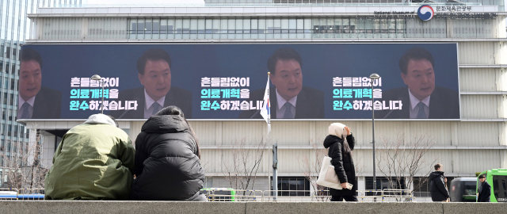
의료개혁의 시대?

Slide 3
윤석열정부 2년
한국 보건의료 상황

Slide 4
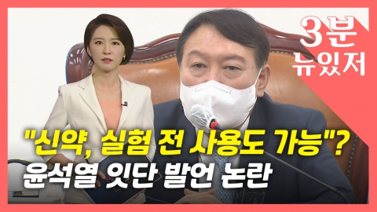

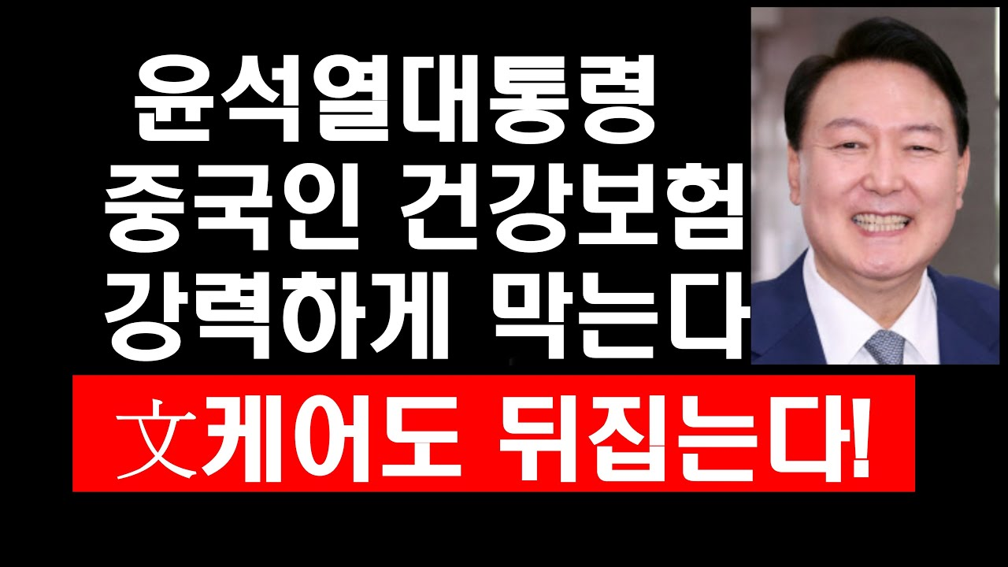
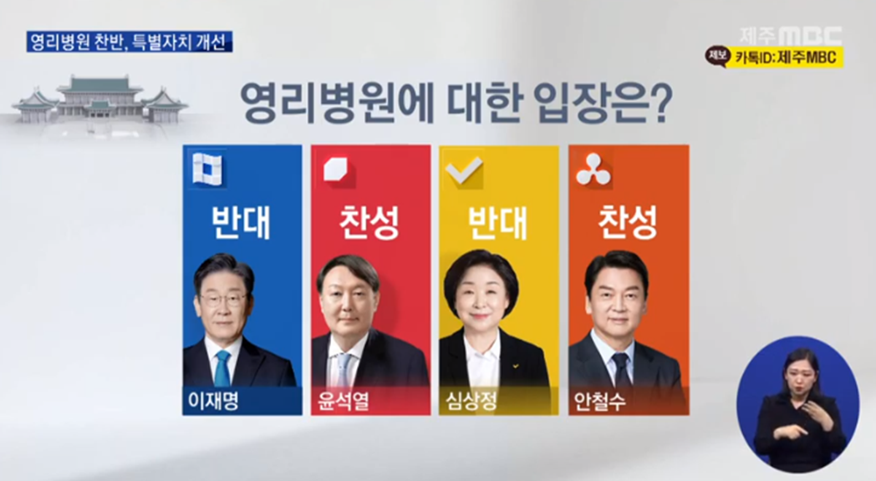
일관된 모습(부정식품에서 외국인혐오까지)

Slide 5
윤석열정부의 사회정책 방향
“이 보편 복지에서는 적절한 자기 부담, 그 다음에 서비스 원칙, 사회서비스로서 제공한다는 원칙을 가지고 이것이 기술 발전과 또 성장의 선순환을 줘야 된다”(2023년 연두업무보고, 2023.1.9)
이 사회보장서비스 자체가 하나의 경쟁이 되고, 시장화되면서 이것이 산업화된다고 하면, 이거 자체도 우리 사회의 성장과 발전에 중요한 또 팩터(factor)가 되기 때문에 우리가 좀 많은 재정을 풀어서 사회보장을 부담을 해 주려고 하면, 그러면 사회보장서비스 자체도 시장화가 되고, 산업화가 되고, 경쟁 체제가 되고 이렇게 가야 됩니다. (사회보장 전략회의 모두 발언 2023.5.31)
“사회적 약자와 취약계층에 대한 배려와 지원을 국가의 핵심 사회 정책으로 채택하여 정치 복지에서 약자 복지로 재정 지출 기조를 과감하게 전환했습니다.”(2023년 광복절 축사, 2023.8.15)
# 자기부담, 성장, 경쟁체제, 시장화, 산업화(민영화), 약자복지(선별), 재정 지출(긴축) → 민영화, 선별복지, 긴축

Slide 6
건강보험 재정 긴축
지난 5년간 보장성 강화에 20조 원을 넘게 쏟아 부었지만, .. 인기 영합적 포퓰리즘 정책은 재정을 파탄시켜(2022.12. 국무회의, 대통령)
앞으로 정부는 국민들께서 적정하게 이용 중인 건강보험 혜택은 유지하되, 건강보험의 지속가능성을 확보할 수 있도록 재정 효율화를 추진할 계획이다. 이를 통해 절감된 재정은 ▴국민 생명과 직결된 필수의료와 국민 부담이 큰 ▴재난적 의료비 지원 등에 투입하고자 한다.(2022.12. 보건복지부, 건강보험 지속가능성 제고.. 방안(안))
“MRI 등 고가의 영상검사에 대한 급격한 보장성 강화로 일부 불필요한 검사가 남용된 측면이 있다”라며,“이번 고시 개정을 통해 고가 영상 검사는 꼭 필요한 경우에 한해 건강보험으로 보장될 것이며, 이를 통해 절감된 재정은 중증, 필수 의료 등 가치 있는 분야에 투입될 수 있도록 건강보험을 내실화해나가겠다”(2023.7, 정윤순 건강보험정책국장)
재정절감을 통한 ‘필수의료(?)’’재난적의료비‘ 투입, 건강보험 재정긴축
필수의료 및 재난적 의료비는 약자복지와 선별복지문제로의 접근 추가로 면피용 성격이 커보임.

Slide 7
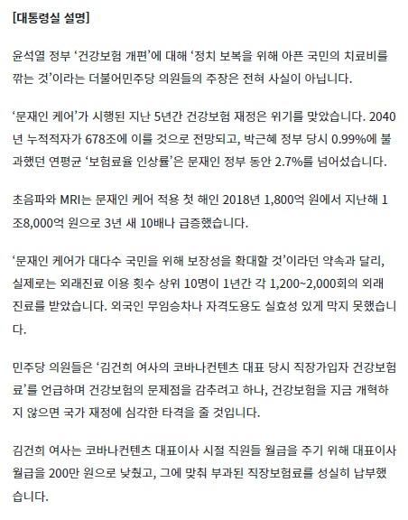
건강보험파탄 공포?
건강보험 재정 공포 조장 / 건보료 폭탄론 / 재정프레임
건강보험재정이 문제인가? 국민의료비 부담이 문제인가?
누구를 위한 재정인가?
건강보험료 국민부담 증가는 누가 원흉인가?
지속가능성은 어떻게 해야 되나?

Slide 8
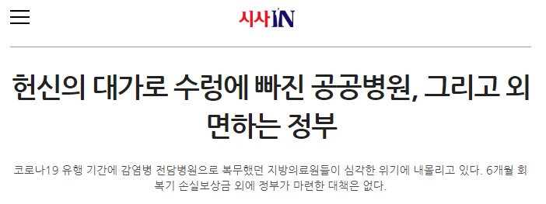
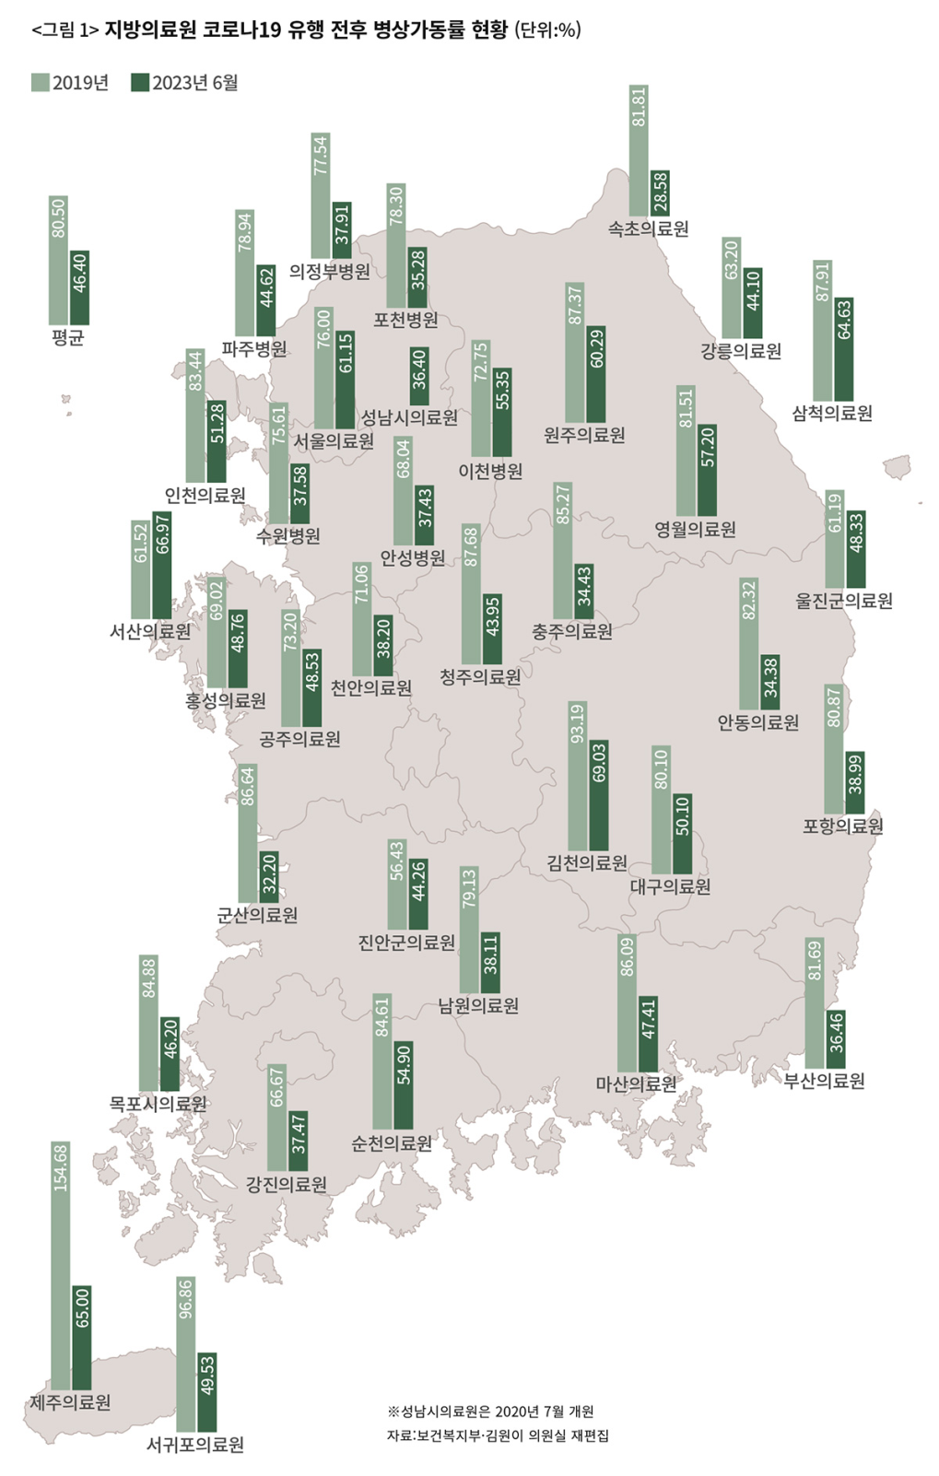
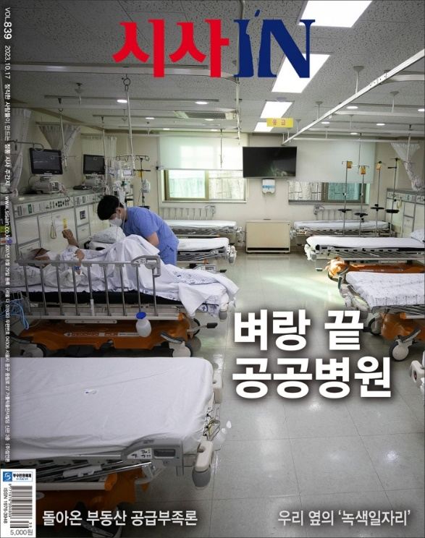
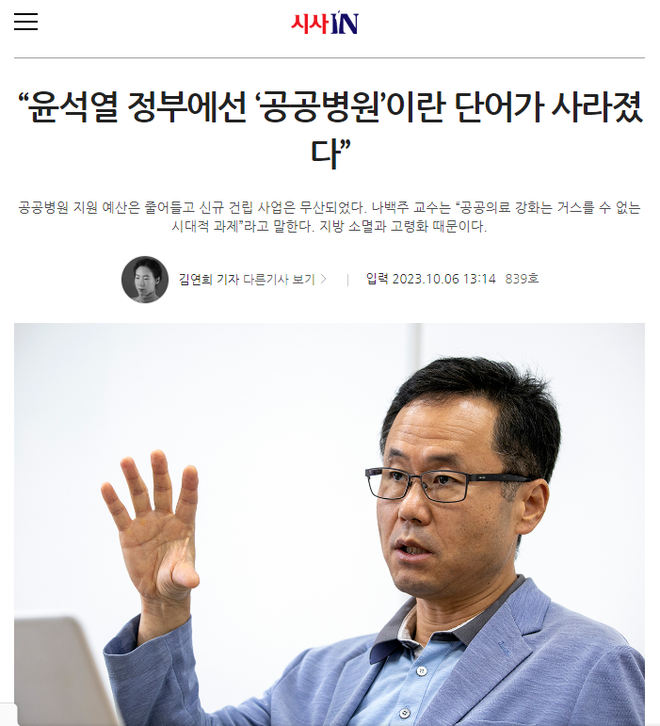
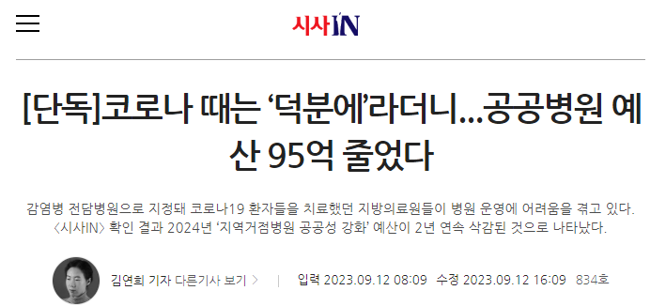
1) 공공병원 설립 무산
울산의료원
설립 무산
대통령 공약임에도 5월 타당성 재조사를 통과하지 못함.(경제성 분석값(B/C) 0.65로 산출)
광주의료원
타당성 재조사 진행중
울산의료원을 보고 병상을 축소해 신청

Slide 9
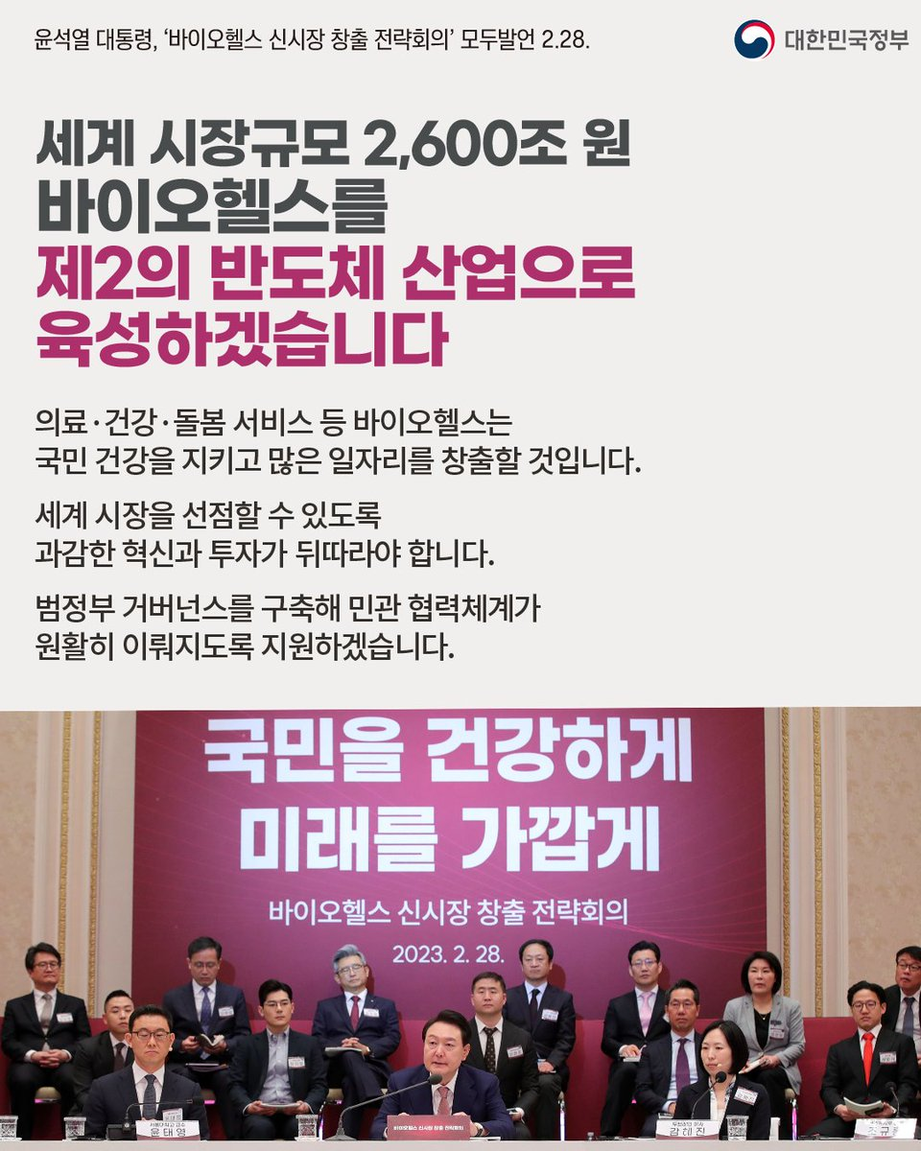
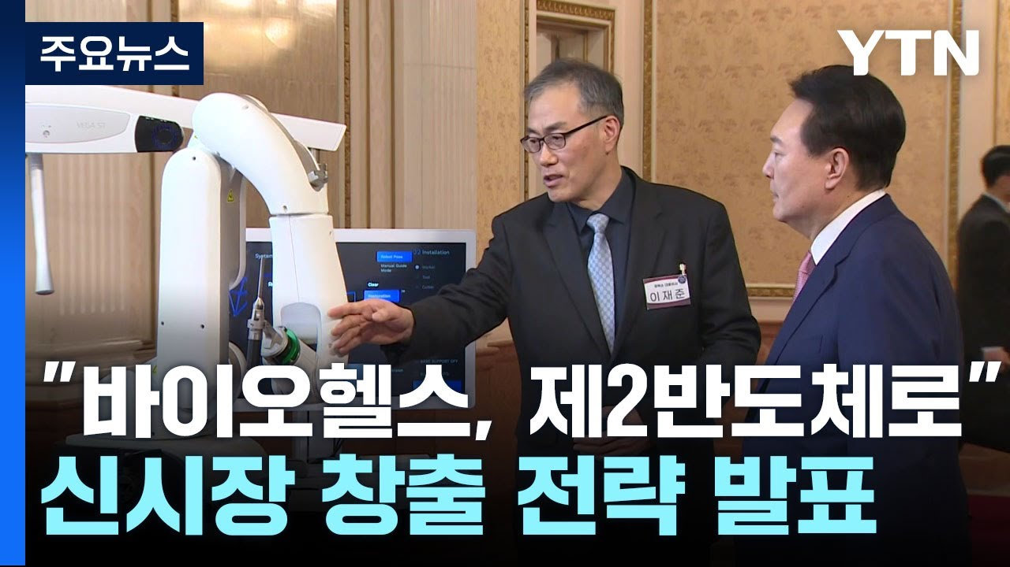
2023년 3월 28일 바이오헬스 전략회의
의료, 건강, 돌봄 = 돈벌이 산업
의료산업화는 규제완화와 투자의 대상

Slide 10
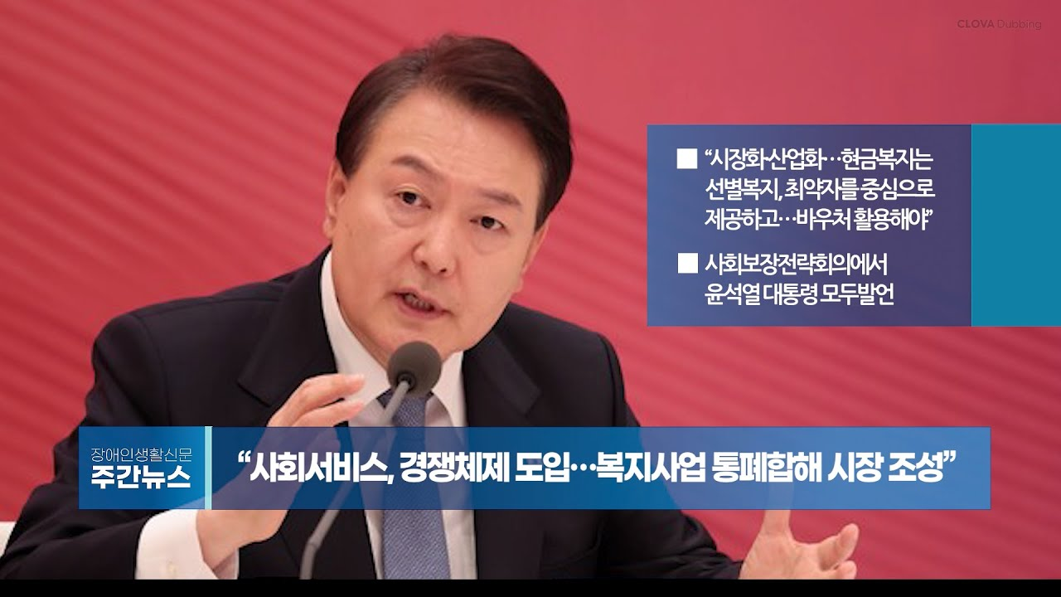
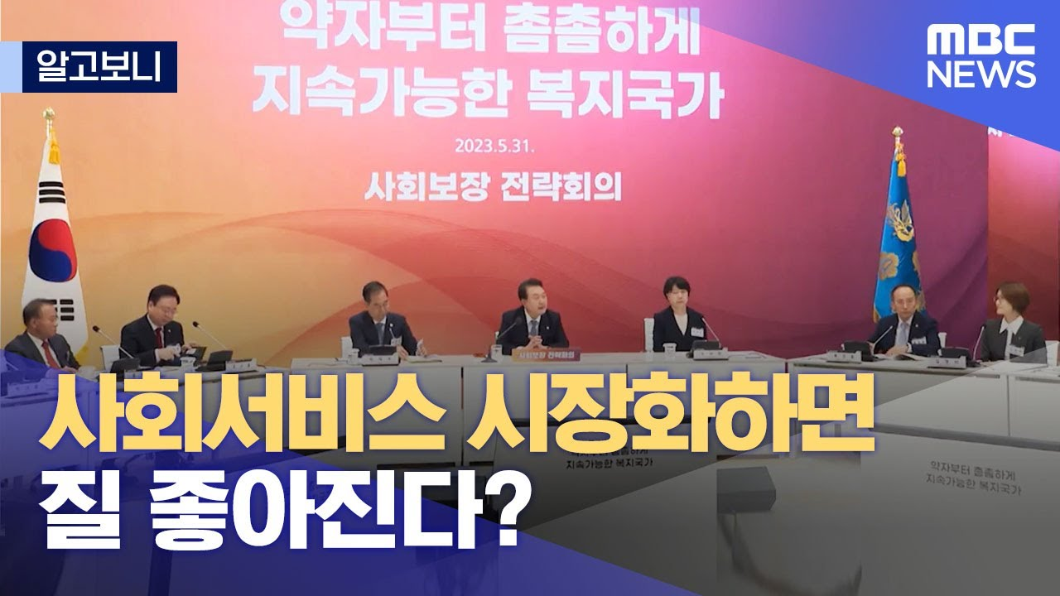
2023년 5월 31일 사회보장전략회의
국가기능 포기, 차라리 정부를 해산?
그렇다면 국가는 왜 존재해야 하는가?

Slide 11

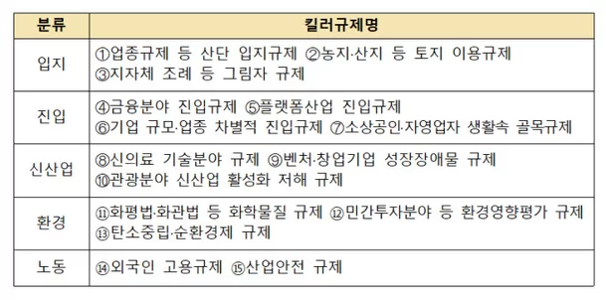
- ‘선진입 후평가’ 전면 적용
- 효용성 평가가 규제대상?
HTA(의료기술평가) 무력화 – 주술의 시대?

Slide 12
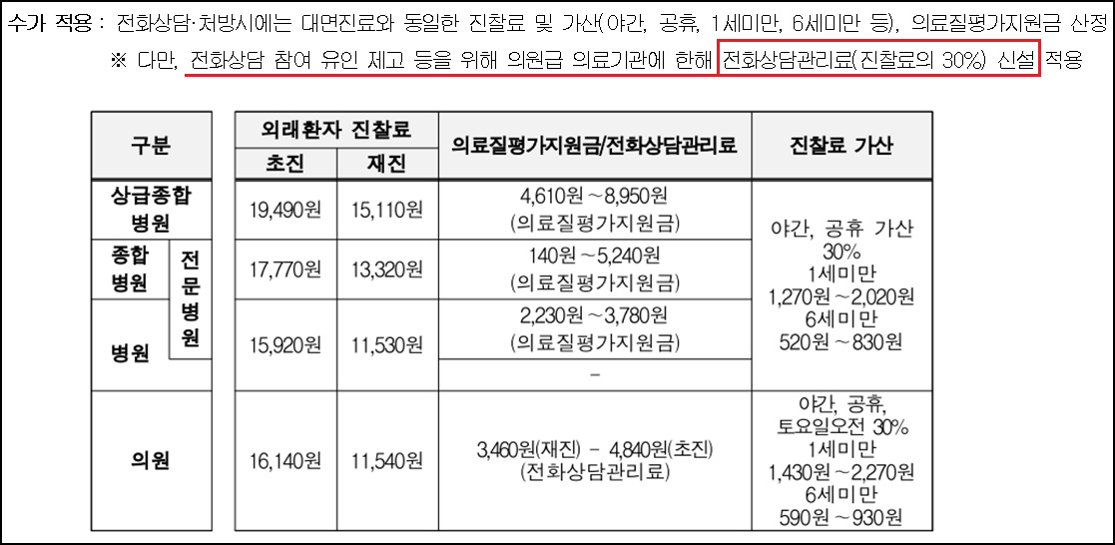
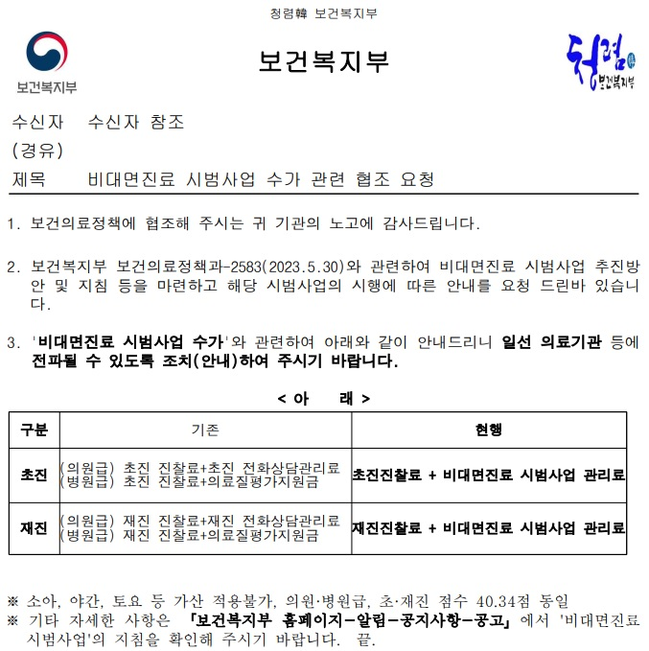
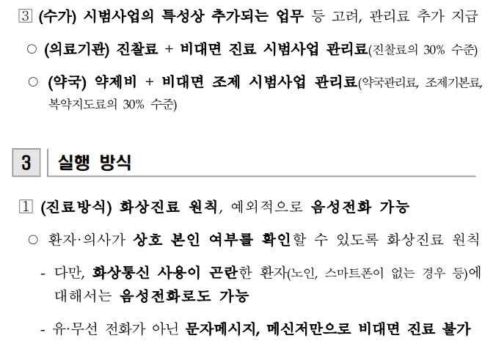
비대면진료 시범사업,가산/건강보험재정 적자랴며?

Slide 13
병원과 보험사 연계는 경쟁형보험으로의 변화를 촉발할 수 있음.(직불제)
2023년 10월 실손보험청구간소화법 통과
환자(강제가입)
병원/의사(강제지정)
국민건강보험
환자(임의가입)
병원/의사
민영보험사
보험료 / 보험적용
의료서비스 / 본인부담금 지급
국민건강보험의 운영원리
지불 과 청구
보험료 / 실비보장
의료서비스 / 본인부담금 지급
민영보험과 병의원의 연계가 미국식 의료체계
지불 과 청구
실손의료보험의 운영원리
임의가입상품은 말그대로 ‘임의＇가입이고, 보충형일 뿐임.

Slide 14
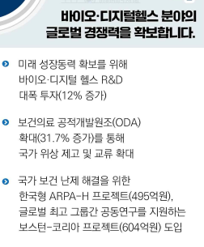
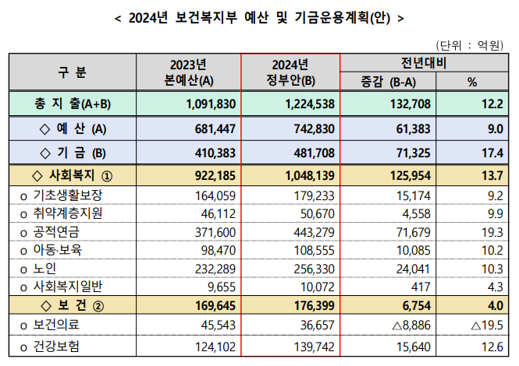
축소된 보건예산 + 미국추앙

Slide 15
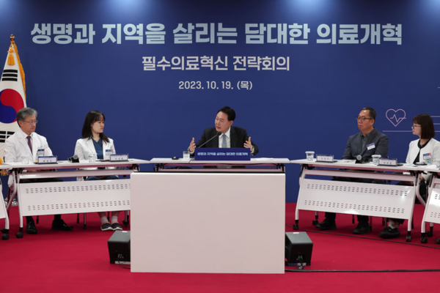
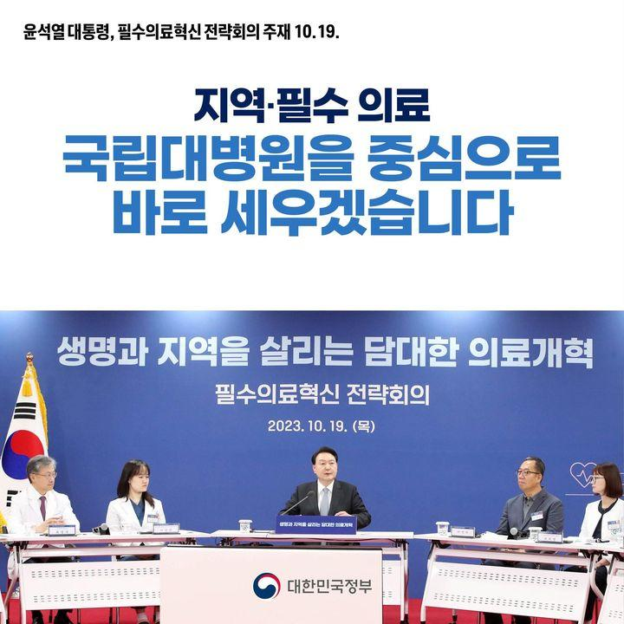
2023년 10월 19일 필수의료혁신전략회의
강서구청장 선거 폭망후… ‘의료개혁’ ‘필수의료‘ ‘지역의료’ 전면화.(태세전환!)

Slide 16
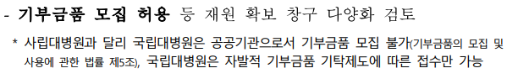
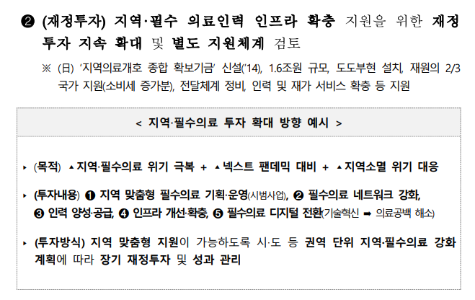
재정계획은 없음, 알아서 잘 살아야 함?
추가 재정계획은 없음?
일본처럼 기금을 만들겠다? 구체적 계획은 없음.
‘기부금품 모집허용’은 국립대병원의 영리화를 촉진할 것
‘필수의료 디지털 전환’은 비대면,원격의료의 광범한 사용을 통한 비용절감을 노리는 것인가? 문제는 플랫폼과 빅테크기업의 역할을 공공이 할 것이 불분명한데, 제대로 작동할 수 있을까?
‘지역 맞춤형 지원’이 가능한 ‘장기 재정투자’는 어디서 한다는 것인가? 지방재정으로? 아니면 중앙정부가? 기금으로?

Slide 17
블랙홀이 된 의사인력 증원안
개혁적 요구인가?

Slide 18
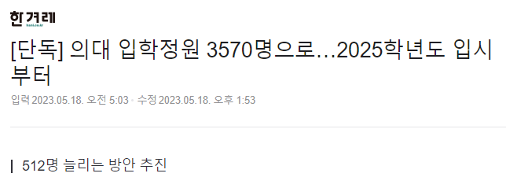
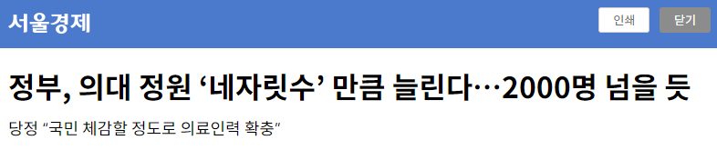
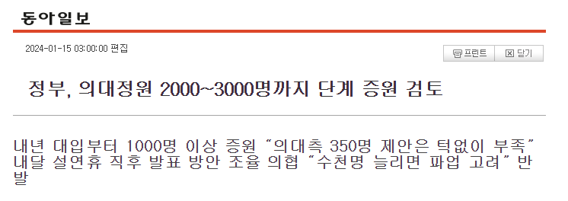
2023년 내내
떠보기, 떠보기?
결국 내용은 없고 숫자논의로 변질 !

Slide 19
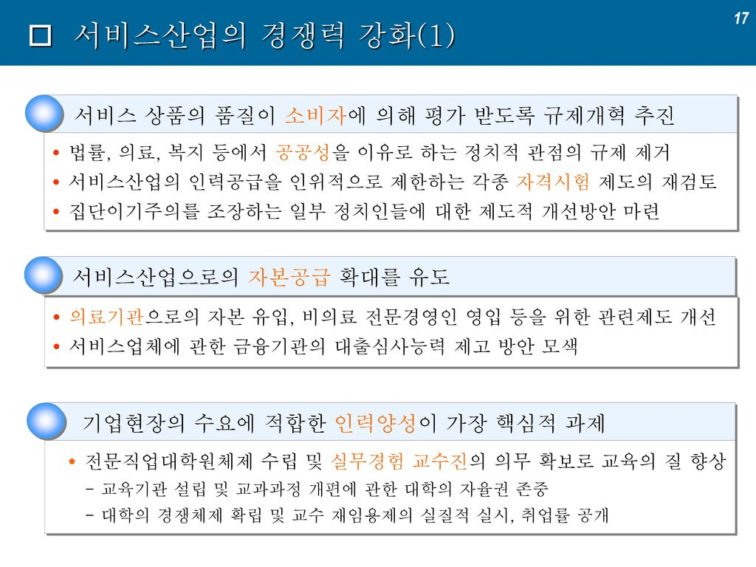
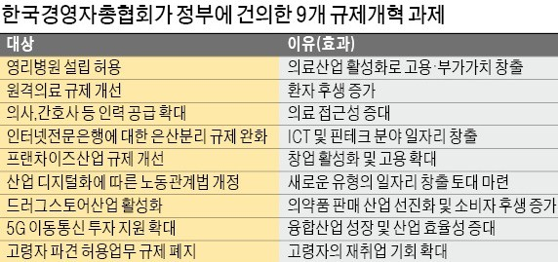
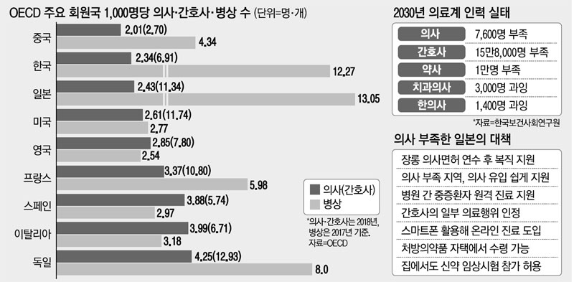
- 자본의 입장은 서비스산업 인력공급은 시장에 맡겨
- 의사부족은 ‘원격’ 등 빅테크사업으로, 의사창출은 병원자본 밑밥(서비스산업현장의 인력양성)
- 주요 산업, 경제지, KDI 의 요구
의대증원은 자본의 요구이기도 함
한국경영자총협회가 17일 영리병원 설립 및 원격의료 허용 등을 포함한 규제 개혁 과제 9건을 정부에 공식 건의(2018.6.17)
매일경제 (2020.3.12)

Slide 20
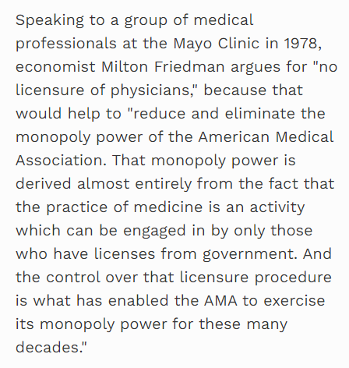
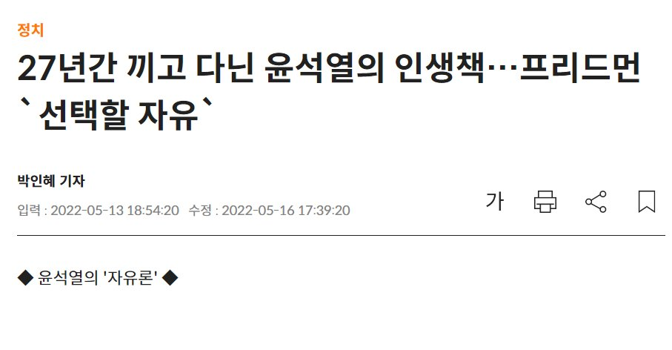
윤석열 프리드먼, 신자유주의와 면허제?
“의사면허 폐지”
“미국의사협회의 독점적 권력을 줄이거나 없애야 함. 독점적 권력은 언적으로 의술이 정부가 허가한 면허와 연결되어 발생함. 면허가 발효하는 통제권이 미국의사협회가 수십년간 독점적 권력을 실행시킨 힘임.”

Slide 21
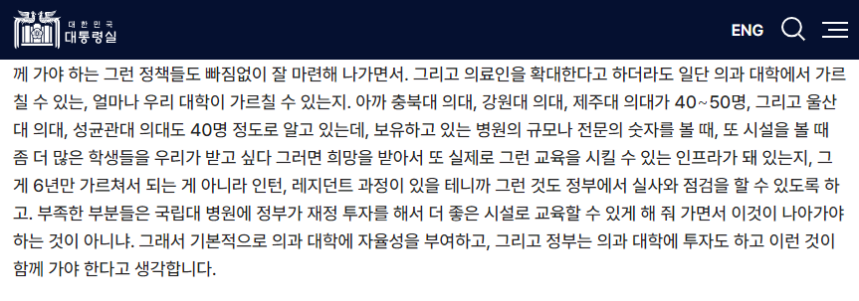
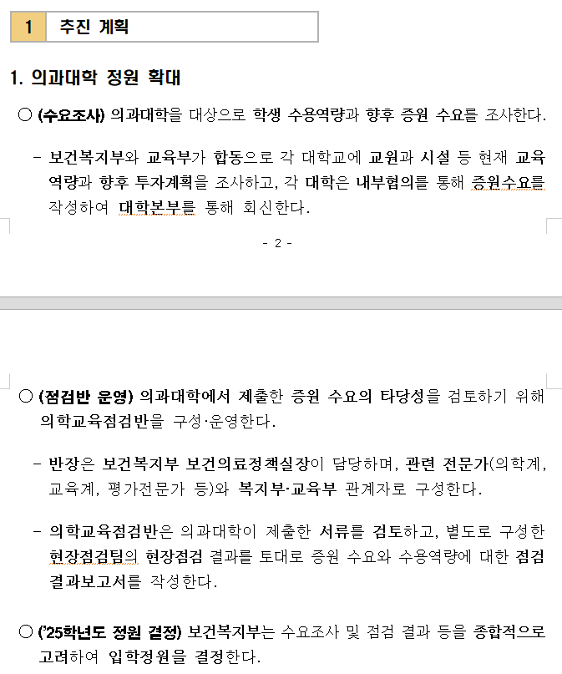
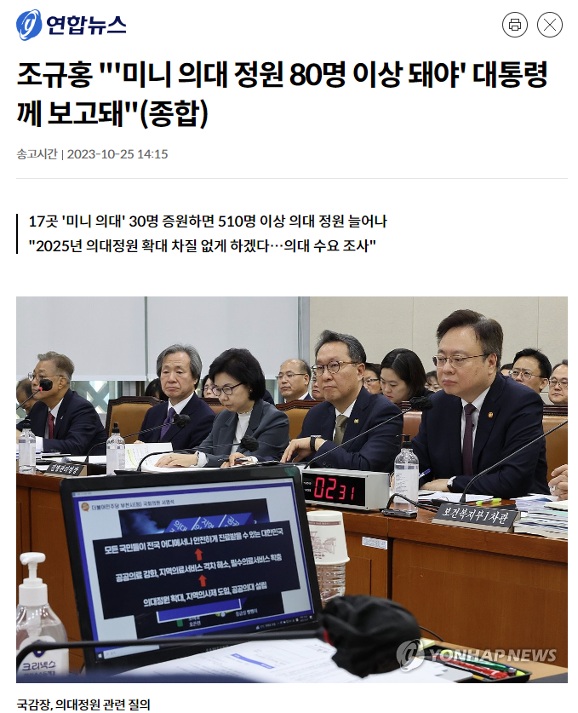
정원확대의 속내
대통령 마무리 발언 (2023.10.17)
미니 의대? 80명이상?
아산, 삼성
서비스산업선진화?
의사과학자?
늘어나는 수가 중요한가? 어떻게 늘릴 지가 중요한가?
수요조사 → 점검 → 최종정원 결정(10.24)

Slide 22
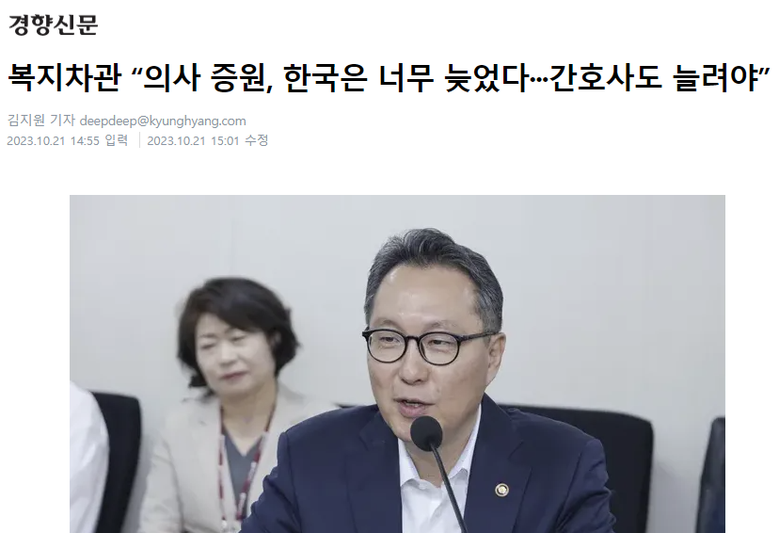
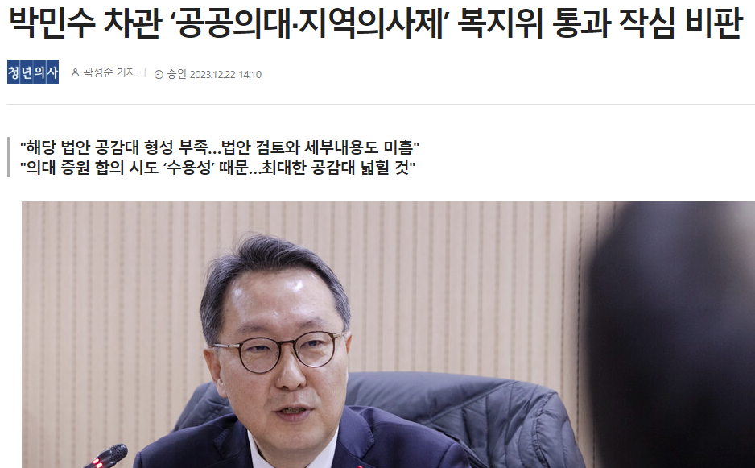
결국 산업예비군전략?
공공의대, 지역의사제는 필요없다?

Slide 23
윤석열정부하 (사회, 의료)정책
1) 일관된 의료산업화/민영화
2) 공공의료 포기/붕괴
3) ‘필수의료’전략 은 생색내기용/의료개혁은 ‘개악＇
→ 윤석열정부의 성격은 ‘신자유주의‘ ’복지축소＇방향성이 분명한 강경우파
/ 정책도 이런 These 속에서 나오는 것임.
어떤 정부가 내놓는 ‘의사증원안’인가?

Slide 24
2월부터 무슨 일이?

Slide 25
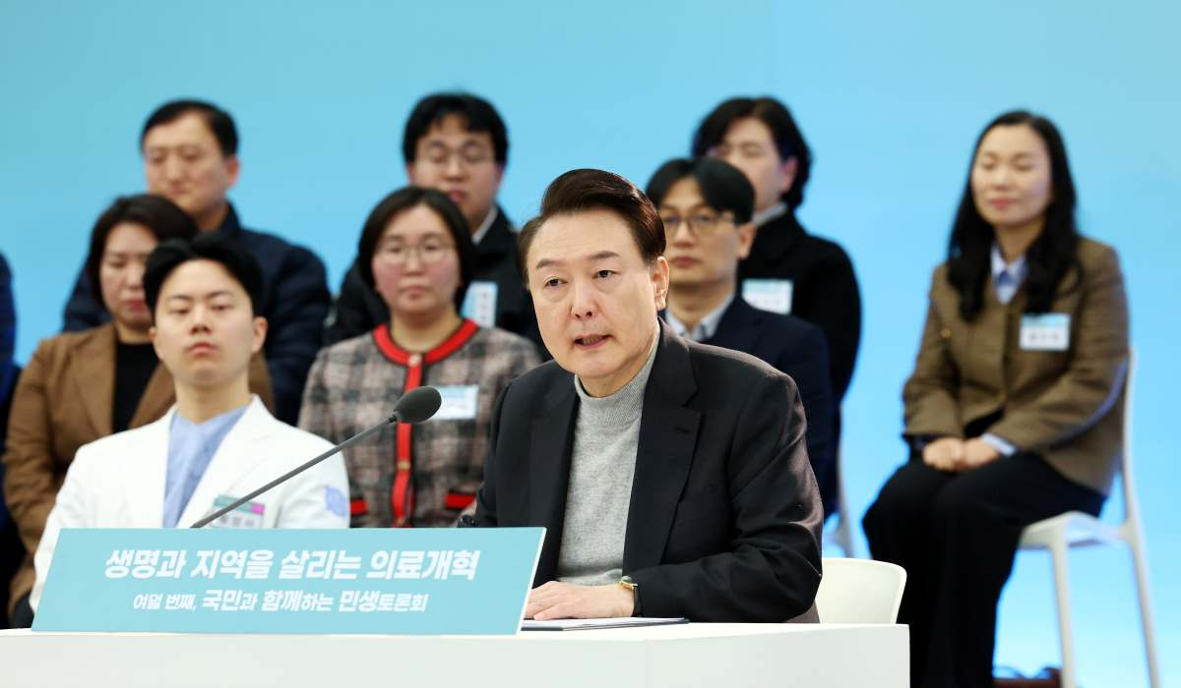
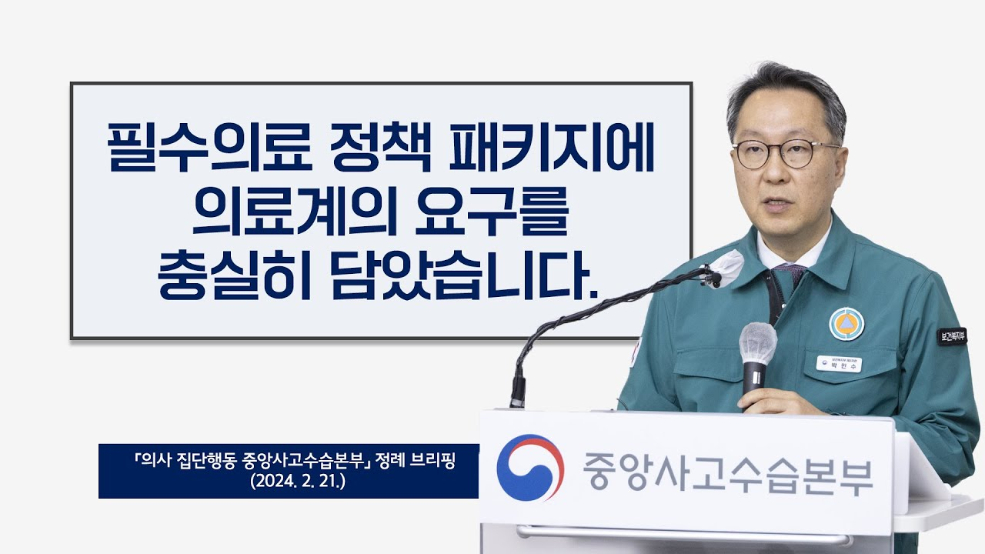
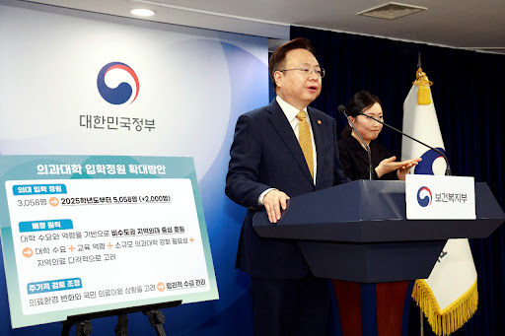
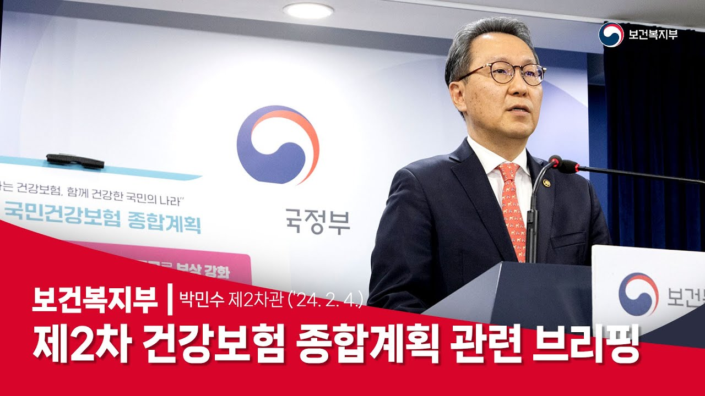

Slide 26
필수의료 패키지 (2024.2.1)
어떤 내용인가?

Slide 27
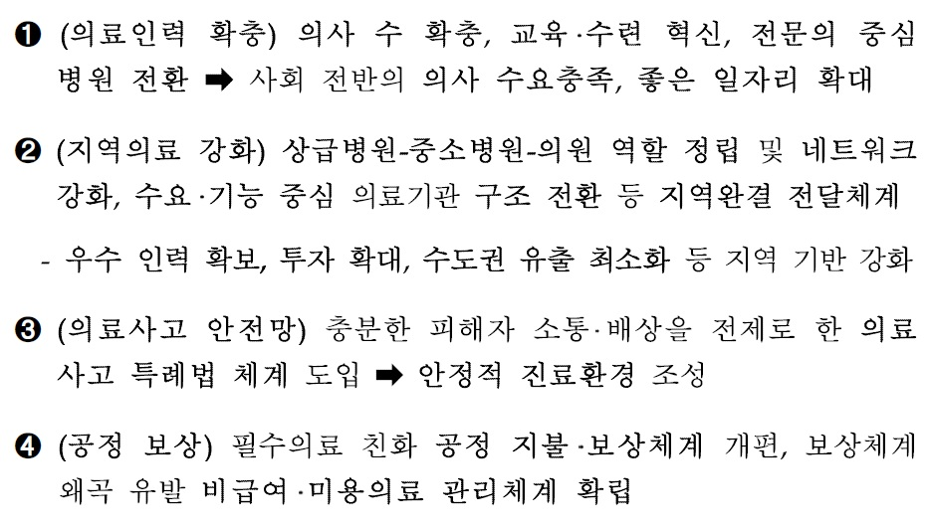
2월 1일 필수의료 패키지

Slide 28
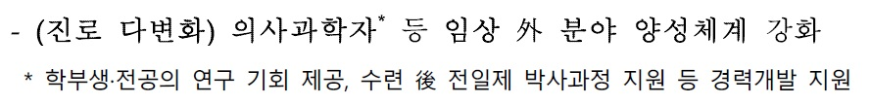
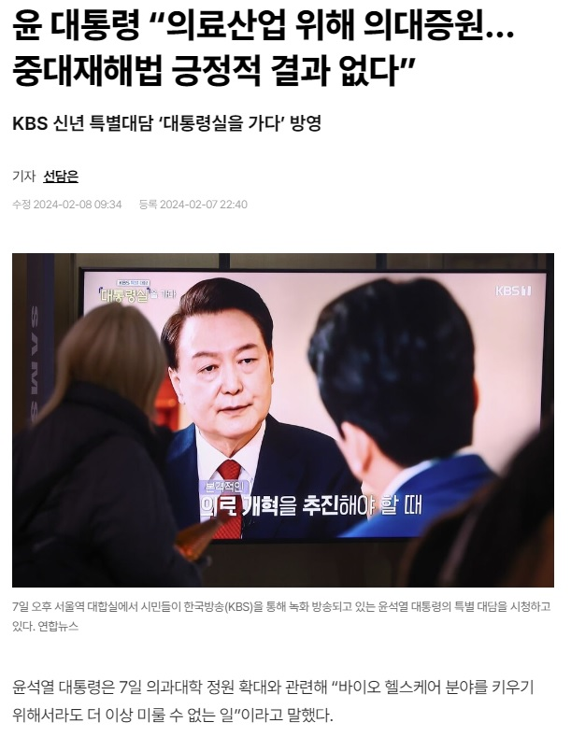
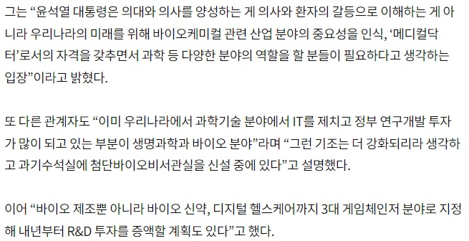
의료인력 확충 – 산업화?
2월 8일 대통령실 발표. 동아일보

Slide 29
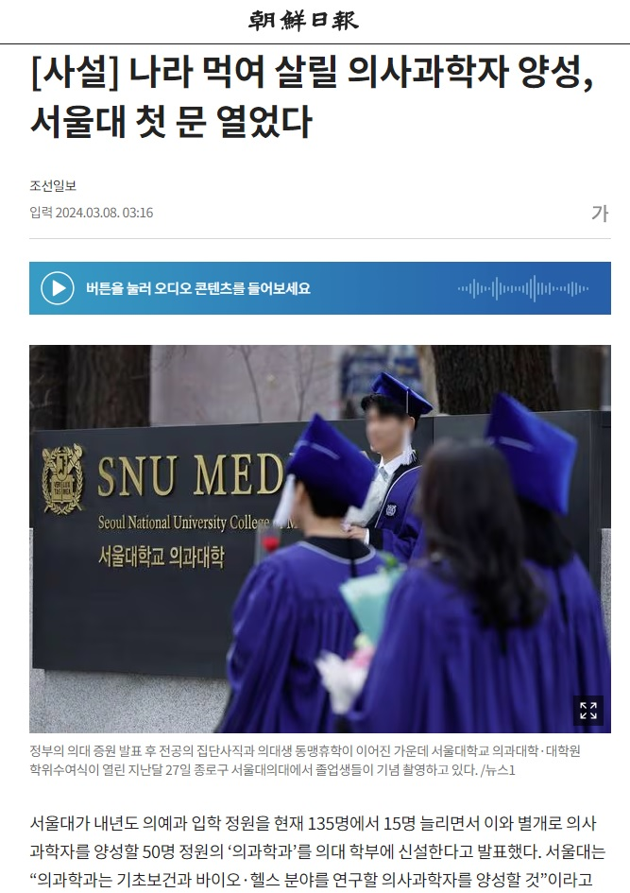
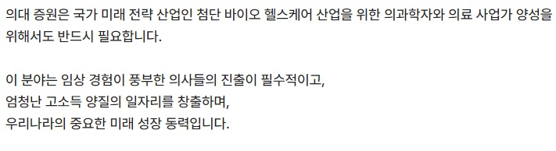
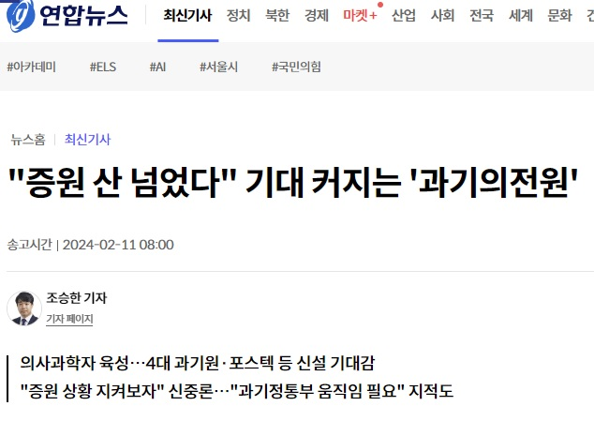

의료인력 확충 – 잿밥에만 관심이?
2월 20일 국무회의 모두발언
2월 27일 중앙지방협력회의 모두발언

Slide 30





대형병원 중심의 가산정책, 가산수가 재탕

Slide 31

그나마 봐줄만한 개혁이라면?

Slide 32
“필수의료”란 무엇인가?
필수의료(Essential? Basic?) 란 무엇인지 아무도 규정하지 못함. ‘필수의료’가 본격적으로 사용되기 시작한 것은 문재인 정부의 “공공의료기본계획”부터임. 이 당시 ‘필수의료’는 민간의료기관도 ‘필수적 의료서비스’를 제공한다면 공공기관에 준해서 지역완결형 진료체계를 갖춘다는 취지에서 용어사용이 시작됨
하지만 그 의도와 다르게 ‘필수의료’는 응급, 외상, 투석, 감염병 대응 등 매우 협소화된 용어로 전락함. 즉 기존의 응급,비응급 구분이나 공공,민간 구분보다 애매하고 협소한 개념으로 필수, 비필수 프레임속에 의료개혁 계획 전반이 빨려들어감.
현재 만성질환(고혈압, 당뇨)관리 같은 중요한 의료영역도 비필수의료로 전락할 여지가 있으며, 협소화된 필수규정으로는 ‘종합병원에서 진료영역별 강화’라는 분절적 내용이 주된 논의의 대상이 됨.
따라서 원칙적인 프레임으로의 복원이 절실함. 의료행위의 구분은 자원배분에서는 공급(emergency)과 비응급(elective)으로, 공급에서는 공공과 민간(private)(국공립과 사립)으로 구분이 필요함.

Slide 33
국민건강보험 종합계획(2024.2.4)은 어떤 내용인가?

Slide 34



건강보장 순서 원칙 왜곡 – 신박한 논리개발…

Slide 35



건강보장 포기 및 실손보험 살리기

Slide 36
- 한국의 건강보장의 재정보장율: 총 61%, 입원 67%, 외래 57%, 치과 39%, 약제 58%
- 비슷한 지불제도와 경로를 가진 일본의 (총 84%, 입원 92%, 외래 85%, 치과 79%, 약제 72%) 경우와 비교됨.
- 결국 재난적의료비(7.5%)로 일본의 2.4%와 비교됨.
- 추가적으로 현금급여인 상병수당 문제까지 포괄하면 심각한 보장수준을 유지하고 있음.
한국 건강보장 수준은 제대로 알고 있나? (2023)
- 건강보장은 거의 꼴등수준
- 재난적의료비 발생 높음

Slide 37
진정한 낭비는 어디서 발생하나?
대부분의 낭비는 공급자가 유발하는 것으로 특히 건강보험진료영역외에서 발생함.
즉 비급여의 낭비 >>> 급여의 낭비
비급여 영역의 낭비는 관리는 물론 추적관찰도 거의 불가능함. 가격고시와 행위량통계를 마련하더라도 통제될 가능성도 낮고, 그럴 필요도 없음.(비급여 통제를 위한 시도자체가 또다른 낭비임.)
따라서 한국의 총의료비에서 낭비를 줄이는 가장 효과적인 방법은 필수적인 의료서비스를 대부분 급여로 전환해 급여내 통제를 하는 방법뿐임.(이것이 지난 30여년간 진행된 ‘비급여의 급여화’ 방식임)
공적부담과 낭비적영역은 사실상 trade off 관계
공보험재정(통제 가능범위)
가계직접부담,민영보험(과도한 낭비)

Slide 38



병상관리는 하겠다는데?? M&A 허용을?

Slide 39



미국식 민영보험 관리제도 도입

Slide 40


건강보험재정 적자인데, 혁신계정?
사적 기업의 의료기술개발에 공적 자금 그것도 건보재정을 쓴다?
정부의 정무적 시범사업에도 일반회계말고 건강보험재정을 쓴다?

Slide 41




의료민영화를 빼놓으면 아쉽습니다
비급여 통제한다며?
건강보험계획인가 산업화계획인가?

Slide 42


건강개인정보 민영화도 빼먹을 수 없다
강원도 민생토론회 대통령 마무리발언(2024.3.11)
기업의 탐욕과 대통령의 천박한 인식의 꼴라보

Slide 43

거절할 수 밖에 없는 제안…
포장된 개혁과제…
이천명증원발표할테니 파업하라?

Slide 44



의사, 보수정권 치킨게임

Slide 45



건보투입 / 공공병원에 손벌리기

Slide 46



간호사투입 / 후안무치

Slide 47



결국 수가가산 / 전달체계는?
자나깨나 병원자본만 걱정…

Slide 48




비대면진료 전면허용

Slide 49


재벌병원 배치를 위한 증원안의 속내…
중대본 대통령 모두발언(2024.3.8)
대통령 마무리 발언 (2023.10.17)
수요조사결과(2023.11.)_사교육시장

Slide 50

3월 22일 최종 배치안, 역시나?
아산병원은 울산, 삼성병원은 경기? (200% 증원)
국립대의대 인원 806명, 사립대의대 증원 1194명
1194명 중 수도권 병원이 있는 사립대가 764명(64%)으로 사실상 수도권 민간 대형병원들의 민원수리 성격이 짙음
울산대 의대(서울아산병원), 성균관대 의대(삼성서울병원, 강북삼성병원), 건국대(건대병원), 동국대(동국대일산병원), 순천향대(순천향대서울병원, 순천향대부천병원), 관동대(국제성모병원), 을지대(을지대병원, 의정부을지대병원), 차의과대(분당차병원), 한림대(성심병원)
의대증원배치결과(2023.3.)

Slide 51





정부여당 총선 공약?

Slide 52
건강보험은 병원자본의 쌈짓돈?
주요사업 | 최종 집행 예산 | 예상액 | 초과액
중기보장성 강화계획(2014-2018) |  | 241,360억원
문재인케어(2017-2022) |  | 306,164억원
필수의료강화사업(2024-2029) |  | 100,000억원
뇌·뇌혈관 MRI 재정지출(2021) | 2,529억 원 | 2,053억원 | 약 476억원
하복부·비뇨기 초음파 재정지출(2021) | 685억원 | 499억원 | 약 186억원
중증진료체계 강화 시범사업(삼성서울,인하대,울산대)(2024.1.22) |  | 3,600억원(3개병원 보상금 총액)
진료거부 3주간 비상진료한시수가(2024.2.22) |  | 401억원
진료거부 매달 건보지원금(2024.3.7) |  | 1882억원(매달)
국민의료비 절감에는 아깝지만, 대형병원 살리는데는 퍼줄 수 있다?

Slide 53
1882억원이면 무엇을 할 수 있을까?
좋은 공공병원 매달 1개 이상 건립
‘지역의사제’를 통한 지역의무 복무 의사 매달 100명 선발
MRI, 초음파 전면 급여화 및 일부 로봇수술 급여화
공공의대 설립 및 지역공공의료 임금 확보
일차의료 시범사업 전면 시행(주치의제 참여 의료기관과 환자 모두에 인센티브 제공)
매달 외상전문센터 18곳 유치, 운영(외상센터 장비비 80억원, 연간운영비 8-28억원 등)

Slide 54


여론은 상관없는 만우절 대국민담화!
- 화물연대 파업 공격, 건설노동자(건폭) 공격, 물가 잘 잡았다.?
- “의료산업 발전에 따라 바이오, 신약, 의료 기기 등 의사들을 필요로 하는 시장도 엄청나게 커질 것”
- “의료서비스의 수출과 의료 바이오의 해외 시장 개척 과정에서, 의사들에게 더 크고, 더 많은 기회의 문이 열릴 것”

Slide 55





보수언론이 놀라 뒷수습?

Slide 56




22대 총선
주요공약 간단 분석

Slide 57
의료공급 공약
정당 | 공약
1.더불어 민주당 | 합리적인 의대 정원 확대와 함께 공공·필수·지역 의료 강화 지역의사제, 공공의대 및 지역의대 신설로 공공·필수·지역 의료 강화 공공·필수·지역 의료 강화를 위한 합리적 의료인 증원계획 마련 필수의료 분야 의료사고에 대한 국가책임 강화, 전공의 수련환경 및 간호인력 처우 획기적 개선
2. 국민의 힘 | 지역 의료 인프라와 접근성 대폭 개선 ① 지역의료격차 해소 - 의료 인프라 취약 지역의 의료수요와 여건 고려하여 지역의대 신설 추진 - 지역의료격차 해소 특별법 제정 - 지역 공공병원 육성하여 스마트 병실, 대학병원과 원격협진 체계 등 갖춘 스마트 공공병원으로 육성 - 이동식 스마트 병원, 디지털 헬스케어, 비대면 진료 대폭 확대 - 소아전문응급의료센터 전국 확대 - 소아응급환자의 야간·휴일 진료 사각지대 해소 위한 달빛어린이병원 확대
3. 녹색정의당 | 지역, 필수, 공공의료 강화로 지역소멸 방지, 건강도시 실현 - 지역인재 60% 선발, 지역에서 10년간 의무 복무하는 지역 공공의대 설치 - 70개 중진료권마다 500병상 이상의 현대식 공공병원 설립 - 100병상 규모의 국립의학전문대학원 설립으로 국가표준 선도, 국립대 의대 증원 - 공공병원 산부인과 및 산후조리원 설치, 재가 산후조리 시 출산가정 전문간호사 방문
7. 진보당 | ㉠ 전국 모든 지역에 공공병원 건립 - 지방의료원 설립과 운영 법률 개정 : 중진료권별 지방의료원 설립 의무화 - 대통령령 개정 : 예비타당성조사 면제 대상에 공공병원 추가 - 광역·기초 공공병원 설립·운영 조례 제정 광역 시·도별 공공요양병원, 공공재활병원, 공공어린이병원, 감염병전담병원 건립 추진 ㉡ 공공산후조리원 확충으로 산후조리에 대한 국가책임 강화 - 전국의 시군구에 한 개 이상씩 공공산후조리원 개원

Slide 58
건강보장 공약
정당 | 공약
1. 더불어 민주당 | 윤석열 정부가 중단한 건강보험 보장성 확대를 재추진하여 국민의 의료비 부담 경감 임플란트 건강보험 적용 연령 인하 및 급여 확대, 특정 질환에 대한 첨단 로봇수술 건강보험 급여화 등
2. 국민의 힘 | 없음
3. 녹색정의당 | - 전국민 병원비 연간 100만원 상한제 실시. 건강보험 보장률 80% 확대, 혼합진료 금지 및 적정수가로 비급여 해소 - 상급종합병원, 공공병원, 300병상 이상 종합병원, 전문병원, 재활병원 모든 병동에 간호간병 통합서비스 전면 실시로 보호자없는 병원 실현 □ 임신·출생 사회책임제로 무상 임신·출생 실현 - 임신, 출산에 소요되는 의료비 전액 지원, 원스톱 상담창구 및 지원체계 마련
4. 새로운 미래 | - 치매가족 산정 특례 적용 - 어르신 임플란트 지원 2개에서 4개
5. 진보당 | ② 건강보험으로 상병수당, 간병비 지원 ○ 직장가입 사각지대 해소 - 노무제공자, 예술인, 프리랜서 등을 모두 직장가입으로 포괄하는 근거 조항 신설 - 피보험자격 확인청구 의무, 불이행시 제재 규정 마련 - 피부양자 자격범위에 사실혼 배우자, 생활동반자 관계 포함

Slide 59
지역의료
정당 | 공약
1. 더불어 민주당 | 법개정과 연계하여 주치의 단계적 도입 확대(*국립공공보건의료대학 설립 운영법, 지역의사 양성법) 방문,비대면 진료 연계한 노인주치의제도 확립 / 요양병원 간병비 지원으로 어르신 간병 부담 경감 및 간병 서비스 질 개선 / 요양병원 입원환자에 대한 간병비 건강보험 적용, 간병인 양성체계 마련하여 간병 질 관리 제고, 노인장기요양보험 수급권 확장을 통한 공적 돌봄 대상 어르신 확대
2. 국민의 힘 | 이동식 스마트 병원, 디지털 헬스케어, 비대면 진료 대폭 확대를 통한 지역 주민의 의료,건강관리서비스 접근의 시간,거리 장벽 제거 - 초고령화 지역,의료취약지를 중심으로 ICT,모바일 장비 기반 디지털 헬스케어 기술을 활용하여 원격 협진 및 어르신 건강관리서비스 본격 활성화 2024년부터 의료시설이 부족한 농촌지역에 찾아가는 의료서비스 지원을 위한 농어촌 왕진버스 사업추진 신뢰할 수 있는 간병 환경 구축 및 간병비 부담 국가 책임 ① 간병비 부담 국가 책임 강화 - 요양병원 간병비 급여화 추진 - 간병인 등록 및 자격관리제 및 간병비용 연말정산 세액 공제 - 재택의료센터 및 서비스 적용 확대 - 간병로봇 등 첨단기술 도입 촉진을 위해 장기요양보험의 복지용구 예비급여 시범사업 대상 품목 및 연 한도액 확대 검토
3. 녹색정의당 | - 나와 가족의 건강을 책임지는 전국민 주치의제 도입 - 지역 격차 없는 건강복지도시 실현. 보건지소와 건강생활지원센터 확대 강화 - 국공립 장기요양 30% 확대, 방문재활급여 등 급여 다양화, 장기요양보호사 종합대책 마련
4. 새로운 미래 | ① 전국민 주치의제 도입 - 아동·청소년, 고령층, 장애인 등 취약계층을 시작으로 단계적 확대 - 적정수가 및 지불보상체계 개편
5. 개혁신당 | ○ 폐교 공간을 이용한 공공요양원 설립으로 초고령사회 대비 - 폐교 인근 고령층 지역주민 대상 입주 수요조사를 통한 시범사업 지역 선정 - 수도권에 거주하는 고령자 중 지방에 있는 공공요양원 입소 시 추가 혜택 부여로 지역으로 인구 분산 유도
7. 진보당 | ○ 돌봄지원 제공 : 미성년 자녀, 장애인, 중증환자, 노인 등을 돌보고 있는 사람이 요양급여를 받을 경우 돌봄지원제공, 돌봄서비스 또는 돌봄대체수당 지급 ○ 요양급여 대상에 '간병'추가: 요양급여에 간병비 항목 추가

Slide 60
정부여당 총선 공약?

Slide 61
(보론)
의사들의 의식도 구조의 산물
- 일본의 경우

Slide 62


일본 의대생의 의식?
医学生のキャリア意識に関する調査, 日本医師会総合政策研究機構, 2015

Slide 63


왜 공공의료가 중요한가?(일본의 경우)
국립과 공공병원이 기관수로 18.1%, 병상수로 28.3%임.
현재 국립대병원을 제외한 일본 지역의 현립의료원 등 공공병원은 전체 857개 정도임

Slide 64

올바른 전문가주의는 공적제도 확립에서 비롯함.
일본의사회는 혼합진료의 용인에 반대한다!
사회 보장을 충실시키는 것은 국가의 사회적 사명 인 것이 일본국 헌법에도 규정되어 있습니다. 국가가 맡아야 할 책임을 포기하고 돈의 유무에 건강과 생명이 좌우되는 일이 있어서는 안됩니다.
의료는 교육 등과 같이 '사회적 공통 자본'이라는 개념을 우리는 가지고 있습니다.
의료가 국민의 생명과 건강을 더 높은 수준으로 보호하는 공공적 사명을 강하게 가지는 것이야말로 모든 국민이 공평 · 평등 더 나은 의료 서비스를 받을 수 있는 환경이어야 합니다.
건강 보험의 범위 내의 의료에 만족하지 않고 더 많은 돈을 지불하고 더 다른 치료를 받고 싶은 사람은 확실히 있을지도 모릅니다. 그러나 "더 나은 의료 서비스를 받고 싶다"는 소망은 "같은 생각을 가진 다른 사람들도 마찬가지로 더 나은 의료가 제공되어야 한다"라는 생각으로 바꿔야 합니다.
혼합 진료의 문제를 말할 때에는 "자신만 만족하고 싶다」라는 발상이 아니라 항상"사회에서 만족 해야'라는 관점을 가져야 한다고 생각합니다.
혼합 진료는 이러한 생각에 정면으로 대립하는 것이어서 우리가 강력하게 반대하는 것입니다.
일본의사협회 홈페이지 2014년

Slide 65
- 최소한의 (지역, 전문과목등)배치계획과 수급계획이 연동됨.
- 한국보다 인구대비 조금 더 많은 의사가 존재함(인구 10만명당 일본 2.67 한국 2.61(한의사포함))에도 내과,외과,소아과 등에 대한 지원율이 높고, 수급율이 높은 이유는 ‘비급여가 없는 구조‘(혼합진료금지)가 가장 큰 영향을 주고 있음.
- 여기에 지역에 개원할 시에도 지역의사회와 학회의 영향력 하에 있음.(즉 전문가적 통제가 존재함)
- 의사들의 ‘의식’은 이러한 구조에서 형성됨. (예를 들어, 아베시기 혼합진료(비급여진료)허용에 대한 일본의사회의 반대 등)
- 반면 실제 일본의사들의 소득은 세계적으로도 높은 수준임.(개업자율권이 존재하기 때문)
- ‘일본의사회’도 의료공급계획과 함께하는 직능단체로써 역할이 상대적으로 충실함.
- 의료제도, 건강보장제도, 공급제도의 중요성을 상기시키고 있고, 최소한의 공급계획이 존재해야 함을 보여주는 상례임.(한국의 극단적 의료부분의 시장의존성은 심각한 파탄의 원인임을 보여주는 방증).
일본의 교훈

Slide 66
소결

Slide 67
의사파업의 역설인가? 재난자본주의인가?
정부가 보건의료재난 위기경보 2월 23일(금) 최고등급인 '심각'으로 격상 - 이를 통해 총리가 주도하는 중대본이 대응단위로 격상됨
2월 23일(금) 부터 '비대면진료를 전면 허용'함. 윤석열정부는 의료법개정사안인 비대면 진료를 시범사업이라고 포장해서 작년 7월부터 사실상 편법 '합법화'하고 있음. 사실상 합법화 된 비대면진료가 이용량이 늘지 않자 작년 12월에는 규제완화로 대상과 범위도 확대한 바 있음
2월 27일부터는 PA간호사도 전면 허용함. 허용 명목은 'PA 간호사 시범사업'임. 사실 병원에 의사가 부족한 상황에서 PA간호사, 전문간호사가 많이 필요했음. 하지만 지난 2년간 윤석열 정부는 이를 외면하고 '간호법'을 대통령이 거부한 바도 있음.
2월 29일 현재 1700명 규모의 국립대병원 전임교수 정원을 2027년까지 현재보다 1000명 이상 더 증원
3월 12일 2차 의료기관인 중소병원·전문병원에 대한 건강보험 수가를 대폭 인상
신규 의료기관을 심사할 경우 전공의는 전문의의 2분의 1 수준으로 인정

Slide 68
결론 : 윤석열표 ‘의대증원’은 의료개혁인가?
시장주의적 의료공급에서 의료인력증원은 근본적으로 자본의 요구임.
공공적인 의료공급이어야, 의료인력의 증원이 노동자,서민에게 개혁이 될 수 있음. 즉 증원보다 중요한게 공공적 의료공급 개혁임.
최소한, 산업예비군인 자격증 소지자의 수 보다 인력기준이 중요함.(간호인력기준이 중요하듯이)
정부의 의사카르텔 몰이는 노동자,서민에게 득이 되지 못함. 권위주의적 공권력으로 중산층 우파가 패배한다고 노동자,서민의 승리가 될 수는 없음.
정부가 의사의 파업권이나 단체행동에 제약을 가한다면 이는 전반적인 파업권과 기본권에 대한 침해로 나아갈 공산이 큼. 특히 전공의는 의사집단에서 가장 하층에 위치한 노동자계급임 (자신의 의식과는 별개로)
따라서 윤석열정부의 의대증원안 자체도 반대해야 되지만, 의사 특히 전공의에 대한 무차별적 공권력행사도 지지할 순 없음. 우파적 의사 일반에 반대하는 것은 공권력의 역할이 아니라 ‘공공의료’를 강화해 공공적이고 공익적 의사를 양성하는 것으로 해결해야 하며, 의사의 수로 환원할 수는 없음
다만 시장주의적 한국의 현실에서 당장 의대정원을 늘리는 것에 목매다는 시민사회 일부의 정서는 이해함. 특히 진료거부(파업)등의 우파적 기득권 저항을 하는 의사집단의 집단행동은 정당성이 없음.(특히 이들 우파적 의사들이 지역의사제, 공공의대, 공공의료를 거부한다는 측면에서 더더욱 정당성이 없음.) 하지만 우파적 기득권 저항을 분쇄하는게 ‘의료개혁’은 아님.

Slide 69
노동자,서민의 ‘의료개혁＇이란?
- 윤석열정부의 소위 ‘의료개혁’안은 의사증원계획을 제외하면 시장주의적, 선별적, 재정긴축안임. 즉 최대치가 의사증원을 해내는 것 뿐임.
- 대형병원 중심의 정부개입은 실제로 큰 효과도 없을 뿐더러 일차의료의 영리화를 방치하고, 지역사회의료를 시장에 방치하여 이른바 ‘지역의료 필수의료 강화’라는 목적도 이룰 수 없음
- 건강보험내 완결적 진료체계 구축은 ‘혼합진료금지’나 ‘총액예산제’로의 전면 전환을 요구하고 있음. 재정적으로 이미 한국의 경상의료비는 매우 높은 수준임. 다만 이러한 개혁을 수행할 경우 의료공급자뿐 아니라 제약, 의료기기, 디지털헬스, 임대업, 금융업 등 전산업분야의 저항을 겪게 될 것임. (따라서 정치적으로 강력한 진보적 정부의 집권이 요구됨)
- 현실적으로나 역사적 맥락으로 보나, 실현가능성으로 볼 때, 한국보건의료의 개혁과제는 결국 공적의료 공급을 늘리는 것 뿐임. 추가로 건강보험의 보장률을 높여 노동자서민의 직접의료비 부담을 낮추는 일임. 이런 점에서 윤석열정부의 가짜 의료개혁에 맞서야 함.
- 단기 계획으로 지역의사제(지역의료 의무복무조건 선발), 공공의대(공공의료 의무 복무조건 선발), 주치의 제도, 공공임상교수제도 등의 지역사회 공공의료서비스에 배치될 수 있는 의사 인력양성제도를 추진하고, 이들 계획에 연동된 의사증원 방안을 도출해야 함.

Slide 70

폭주기관차 멈춰야 한다.

